Slide 1
Kanama Kontrolü
Uzm. Dr. Dt. Mehmet Emre YURTTUTAN

Slide 2
Bir kanama sırasında ilk yapılması gereken sakin olmak ve kanamanın kaynağını tespit etmektir. (arteriyel, kapiller, venöz, kemik, mukoza)
Kanamanın durdurulmasında lokal anestezik içerisindeki vazokonstriktörden faydalanma yoluna gidilmemelidir. Hasta klinikten ayrıldıktan sonra etkinin geçmesi ile birlikte tekrar kanama başlayacaktır.

Slide 3
Yapılabilecek ilk uygulama tampon uygulamasıdır. Özellikle kanamanın soket gibi ulaşımı kolay olmayan alanlardan gelmesi hallerinde.
Kemik kanaması olan durumlarda kemik mumu, kemiğin ezilmesi…
Ateriyel kanama da damarın bağlanması...

Slide 4
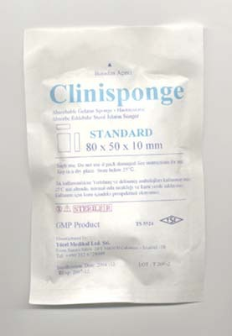
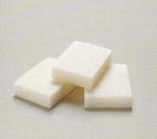
Clinisponge: Steril absorbe edilebilir, hemostatik etkili jelatin süngerdir.
Konvansiyonel hemostazın mümkün olmadığı ve absorbe edilmeyen materyallerin istenmediği venöz kapiller küçük arteriel kanamalarda kullanılır.

Slide 5
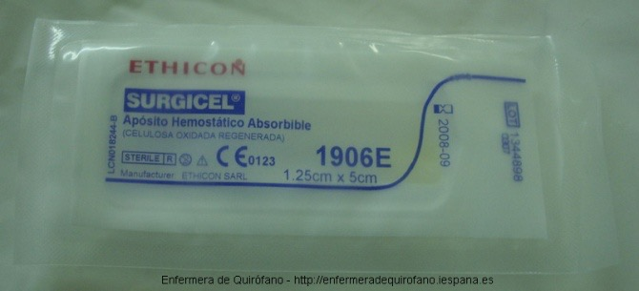
Surgicel: Steril, absorbe edilebilir, bakterisid etkili oksidize selülozdur.

Slide 6
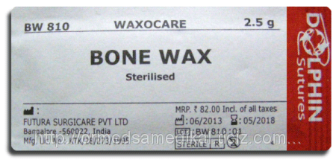
Kemik mumu: Balmumu, parafin ve izopropyl palmitate’dan oluşan steril bir ajandır. Yerleştirildiği kemik segmentinde mekanik bir bariyer görevi görerek kanamayı durdurur.

